Slide 1


Základní škola Libina, příspěvková organizace, Libina 548,788 05,IČ: 708 708 61
Název projektu: Škola hrou
Tento projekt je spolufinancován Evropským sociálním fondem republiky
Vzdělávací oblast Matematika a její aplikace
AUTOR: Ing. Roman Hanák
NÁZEV: VY_32_INOVACE_06_13_M7_Hanak
TÉMA: Čtyřúhelníky
OBSAH: Kosočtverec a kosodélník
ČÍSLO PROJEKTU: CZ.1.07/1.4.00/21.2364

Slide 2
ANOTACE
V této hodině si ukážeme vlastnosti kosočtverce a kosodélníku. Ukážeme si také konstrukci těchto obrazců. Na začátku jsou řešené příklady a na konci příklady na samostatné procvičení, které prověří zda žáci pochopili danou látku. Inovativnost je v tom, že se zde vyskytuje řada moderních interaktivních prvků. Máme zde názorné grafické animace, obrázky, komentáře k řešení a hypertextové odkazy. Žáci lépe pochopí probíranou látku a hodina je pro ně zajímavější.
Každý řešený příklad je pomocí animací rozdělen na dílčí kroky, takže vyučující se nezdržuje psaním na tabuli, ale pomocí ovladače postupně odkrývá řešení příkladu a má tak možnost žáky nechat samostatně tvořit a věnovat se těm žákům, kteří potřebují individuální pomoc.
Na konci hodiny je stránka, kde jsou odkazy na internetové stránky, které prověří matematické dovednosti formou her nebo různých testů. Vyučující má možnost vybrat si z uvedených odkazů stránku, na které otestuje vědomosti žáků. Hodina je tvořena tak, aby mohla být odučena v multimediální učebně nebo v počítačové učebně, které mají připojení k internetu.

Slide 3


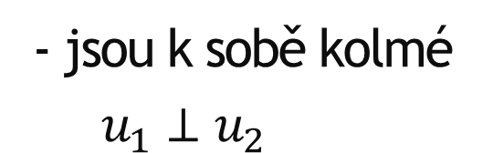
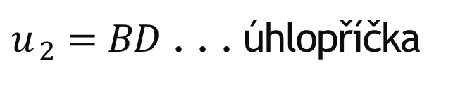


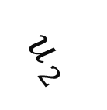
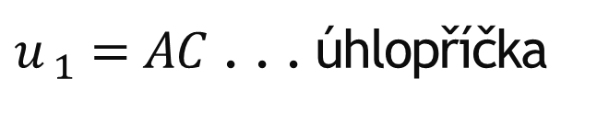
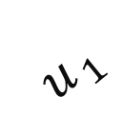







Kosočtverec a jeho úhlopříčky
D
$$a$$
C
${u }_{1}=AC$ . . . úhlopříčka
$$∥$$
$u_{ 2}=BD$ . . . úhlopříčka
$$u_{ 2}$$
$$∥$$
$$∥$$
Úhlopříčky:
·
- se navzájem půlí
$$a$$
$$a$$
S
- jsou k sobě kolmé
$u_{1}⊥u_{2}$
$$u_{ 1}$$
$$∥$$
Kosočtverce mají protější strany rovnoběžné.
A
$$a$$
B
$$BC∥DA$$
$$AB∥DC$$
Kosočtverce mají všechny strany stejně dlouhé.
$$\left|AB\right|=\left|BC\right|=\left|CD\right|=\left|DA\right|$$

Slide 4










Kosočtverec a jeho úhly
D
$$a$$
C
$$δ$$
$$γ$$
$$α+β+γ+δ=360°$$
$$a$$
Protější úhly jsou shodné.
$$a$$
$$α=β$$
$$β=γ$$
$$α$$
$$β$$
A
$$a$$
B
Sousední úhly nejsou shodné.
Součet sousedních úhlů je úhel přímý.
$$α+β=180°$$
$$β+γ=180°$$

Slide 5


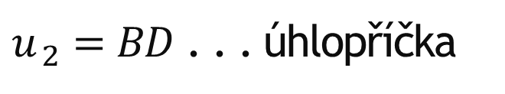



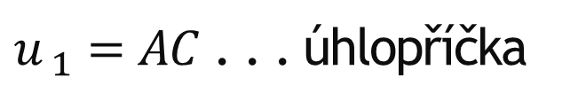



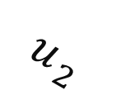

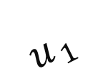


Kosodélník a jeho úhlopříčky
D
$$a$$
C
$$∥$$
${u }_{1}=AC$ . . . úhlopříčka
S
$u_{ 2}=BD$ . . . úhlopříčka
$$b$$
$$b$$
$$u_{ 1}$$
$$u_{ 2}$$
$$∥$$
$$∥$$
Úhlopříčky:
$$∥$$
$$a$$
- se navzájem půlí
A
B
Kosodélník mají protější strany rovnoběžné a stejně dlouhé.
$$\left|AB\right|=\left|CD\right|; \left|BC\right|=\left|DA\right|$$
$$AB∥DC$$
$$BC∥DA$$

Slide 6










Kosodélník a jeho úhly
D
$$a$$
C
$$α+β+γ+δ=360°$$
$$γ$$
$$δ$$
$$b$$
$$b$$
Protější úhly jsou shodné.
$$α$$
$$β$$
$$α=β$$
$$β=γ$$
A
$$a$$
B
Sousední úhly nejsou shodné.
Součet sousedních úhlů je úhel přímý.
$$α+β=180°$$
$$β+γ=180°$$

Slide 7



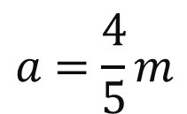
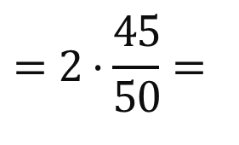
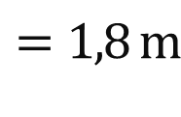
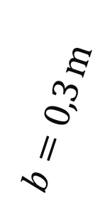
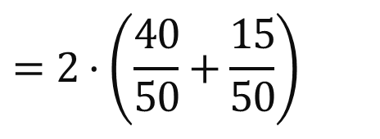
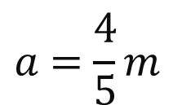
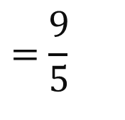
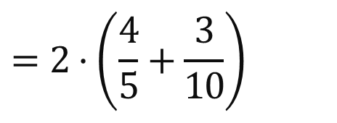

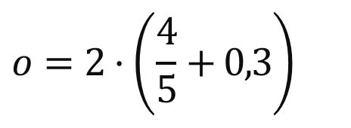
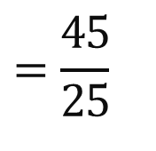
Př.1) Vypočítejte obvod kosodélníku, jestliže $a=\frac{4}{5} m, b=0,3 m.$
Řešení:
$$a=\frac{4}{5}m$$
D
$$a$$
C
$$b$$
$$b=0,3 m$$
$$b=0,3 m$$
$$a=\frac{4}{5}m$$
$$o= ?m$$
A
B
$$o=2·\left(\frac{4}{5}+0,3\right)$$
$$=2·\left(\frac{4}{5}+\frac{3}{10}\right)$$
$$=2·\left(\frac{40}{50}+\frac{15}{50}\right)$$
$$=2·\frac{45}{50}=$$
$$=\frac{45}{25}$$
$$=\frac{9}{5}$$
$$=1,8 m$$
Obvod kosodélníku je 1,8 m.

Slide 8
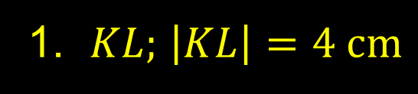
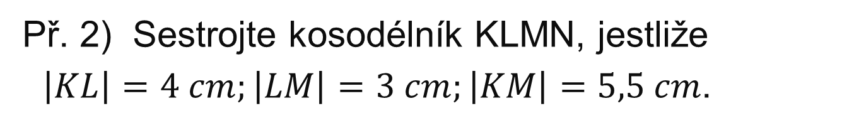


Př. 2) Sestrojte kosodélník KLMN, jestliže
$\left|KL\right|=4 cm;\left|LM\right|=3 cm;\left|KM\right|=5,5 cm$.
Řešení:
$$K$$
$$L$$
1. $KL;$ $\left|KL\right|=4 cm$

Slide 9
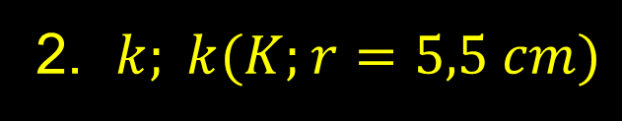

Př. 2) Sestrojte kosodélník KLMN, jestliže
$\left|KL\right|=4 cm;\left|LM\right|=3 cm;\left|KM\right|=5,5 cm$.
Řešení:
$$k$$
$$K$$
$$L$$
2. $k; k(K;r=5,5 cm)$

Slide 10

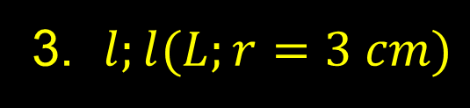

Př. 2) Sestrojte kosodélník KLMN, jestliže
$\left|KL\right|=4 cm;\left|LM\right|=3 cm;\left|KM\right|=5,5 cm$.
Řešení:
$$l$$
$$k$$
$$K$$
$$L$$
3. $l;l(L;r=3 cm)$

Slide 11
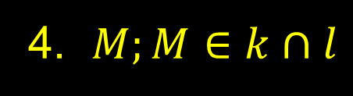

Př. 2) Sestrojte kosodélník KLMN, jestliže
$\left|KL\right|=4 cm;\left|LM\right|=3 cm;\left|KM\right|=5,5 cm$.
Řešení:
$$M$$
$$l$$
$$k$$
$$K$$
$$L$$
4. $M;M∈k∩l$

Slide 12
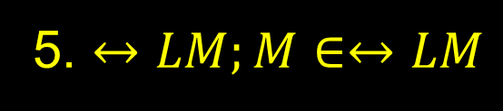
Př. 2) Sestrojte kosodélník KLMN, jestliže
$\left|KL\right|=4 cm;\left|LM\right|=3 cm;\left|KM\right|=5,5 cm$.
Řešení:
$$M$$
$$l$$
$$k$$
$$K$$
$$L$$
5. $↔LM;M∈↔LM$

Slide 13

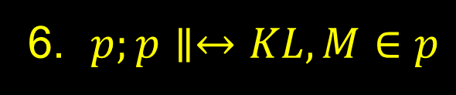
Př. 2) Sestrojte kosodélník KLMN, jestliže
$\left|KL\right|=4 cm;\left|LM\right|=3 cm;\left|KM\right|=5,5 cm$.
Řešení:
$$p$$
$$M$$
$$l$$
$$k$$
$$K$$
$$L$$
6. $p;p∥↔KL, M∈p$

Slide 14


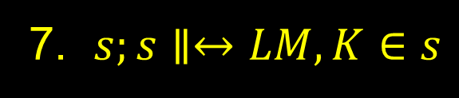
Př. 2) Sestrojte kosodélník KLMN, jestliže
$\left|KL\right|=4 cm;\left|LM\right|=3 cm;\left|KM\right|=5,5 cm$.
Řešení:
$$p$$
$$M$$
$$s$$
$$l$$
$$k$$
$$K$$
$$L$$
7. $s;s∥↔LM, K∈s$

Slide 15

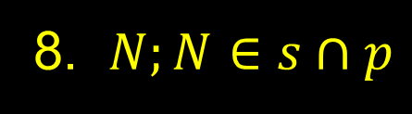
Př. 2) Sestrojte kosodélník KLMN, jestliže
$\left|KL\right|=4 cm;\left|LM\right|=3 cm;\left|KM\right|=5,5 cm$.
Řešení:
$$N$$
$$p$$
$$M$$
$$s$$
$$l$$
$$k$$
$$K$$
$$L$$
8. $N;N∈s∩p$

Slide 16



Př. 2) Sestrojte kosodélník KLMN, jestliže
$\left|KL\right|=4 cm;\left|LM\right|=3 cm;\left|KM\right|=5,5 cm$.
Řešení:
$$N$$
$$M$$
$$K$$
$$L$$
8. Kosodélník KLMN

Slide 17
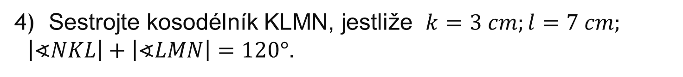
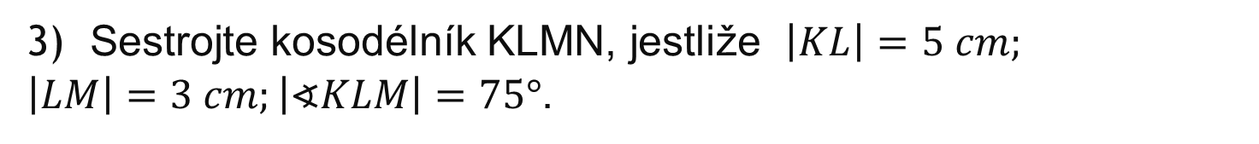
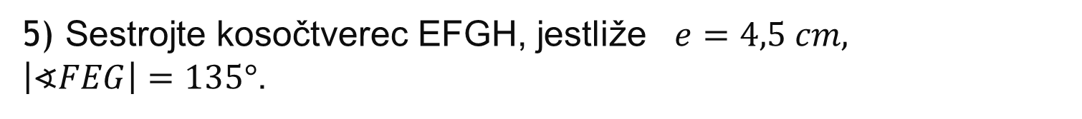
Příklady na samostatné procvičení:
1) Vypočítejte obvod kosodélníku, jestliže $a=\frac{3}{4} m, b=\frac{5}{8} m.$
$$o=2,75 m$$
2) Vypočítejte délku strany kosočtverce, jehož obvod je 25,2 cm.
$$a=6,3 cm$$
3) Sestrojte kosodélník KLMN, jestliže $\left|KL\right|=5 cm;$
$\left|LM\right|=3 cm;\left|∢KLM\right|=75°$.
4) Sestrojte kosodélník KLMN, jestliže $k=3 cm;l=7 cm;$
$\left|∢NKL\right|+\left|∢LMN\right|=120°$.
5) Sestrojte kosočtverec EFGH, jestliže $e=4,5 cm,$
$\left|∢FEG\right|=135°$.

Slide 18
Hypertextové odkazy
Matematické hry
Moje škola – matematika A
Moje škola – matematika B
ZŠ Dobřichovice – pracovní listy
Matematika pro každého
Matematika pro základní školy
Fyzikální, matematické a chemické tabulky

Slide 19
Použité zdroje:
MOLNÁR, Josef; LEPÍK, Libor; LIŠKOVÁ, Hana a kol. Matematika 7. Olomouc: Prodos, 1999, ISBN 80-7230-032-6.
MULLEROVÁ, Jana; BRANT, Jiří; TAIŠL, Jan a kol. Matematika pro 7. ročník. Praha: Kvarta, 1999, ISBN 80-85510-85-8.
DYTRYCH, Martin; DOBIASOVÁ, Irena; LIVŇANSKÁ, Libuše. Sbírka úloh z matematiky –početní úlohy. Pohořelice: Fortuna, 2001, ISBN 80-7168-766-9.
Galerie klipart MS Office 2010
Vlastní tvorba

